Slide 1
Мактабгача таълим муассасаларида «Илк қадам » Давлат ўқув дастури асосида яратилган мавзули режалаштириш қўлланмасидан таълимий-тарбиявий жараёнда фойдаланиш.
Мактабгача таълим муассасалари тарбиячиларига амалий ёрдам

Slide 2
“Илк қадам “ давлат ўқув дастури
Дастур Ўзбекистон Республикаси мактабгача таълим вазирлининг 2018 йил 7 июлдаги 4-сонли ҳайъат йиғилиши қарори билан тасдиқланган ва нашр қилиш учун тавсия этилган.

Slide 3



Slide 4



Slide 5
Мактабгача таълим муассасаларининг таълим-тарбиявий фаолиятини мавзули режалашитириш қўлланмаси тарбиячиларга ёрдам сифатида ишлаб чиқилди.
Таълим-тарбиявий жараёни “ Илк қадам “ давлат ўқув дастурида тавсия этилган мавзулар асосида ҳудудий миллий маданий хусусиятлар ва бу жараёнда мактабгача таълим муассасасининг имконияти ва ўзига хос томонларини ҳисобга олган ҳолда ташкил этилади.
Ҳафталик режа барча ривожланиш соҳалари бўйича мақсадларни белгилаш, тегишли марказларни тайёрлаш, машғулотларни ҳафта мавзусига мос равишда тақсимлашга йўналтирилган.
Бир хафта давомида 1та мавзу ўтилади ва ўзлаштирилади.
Мавзу умумий гуруҳ ва ривожлантирувчи марказларда ўз аксини топади.

Slide 6
Таълим фаолиияти мазмунини мавзули режалаштириш қуйидаги таълим сохаларини ўз ичига олади:
Жисмоний ривожланиш ва соғлом турмуш тарзини шакллантириш;
Ижтимоий ҳиссий ривожланиш;
Нутқ ,мулоқот ўқиш ва ёзиш малакалари;
Билиш жараёнининг ривожланиши;
Ижодий ривожланиш

Slide 7
Ривожланиш соҳалари бўйича мақсадлар асосида режалаштириш
Эрталабки соатда белгиланган таълим тарбиявий ишлар
Куннинг
иккинчи ярмидаги
Ривожлантирувчи марказ ва умумий гуруҳдаги иш
Сайр

Slide 8
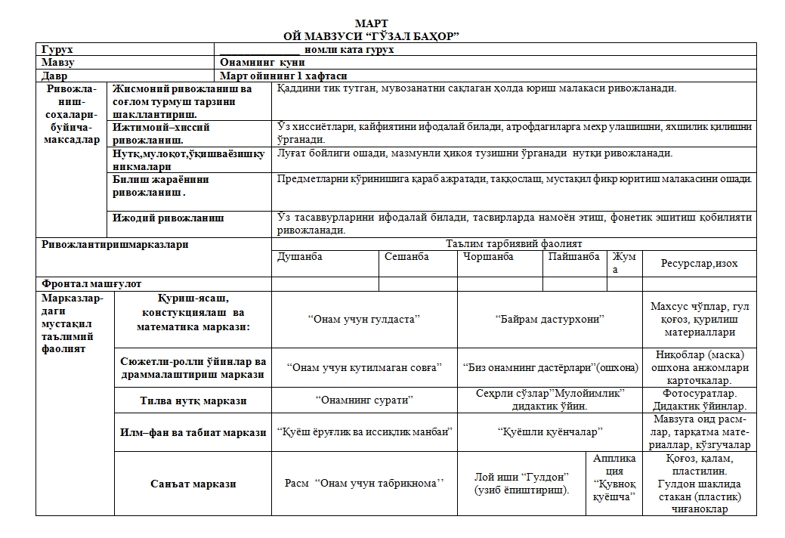

Slide 9
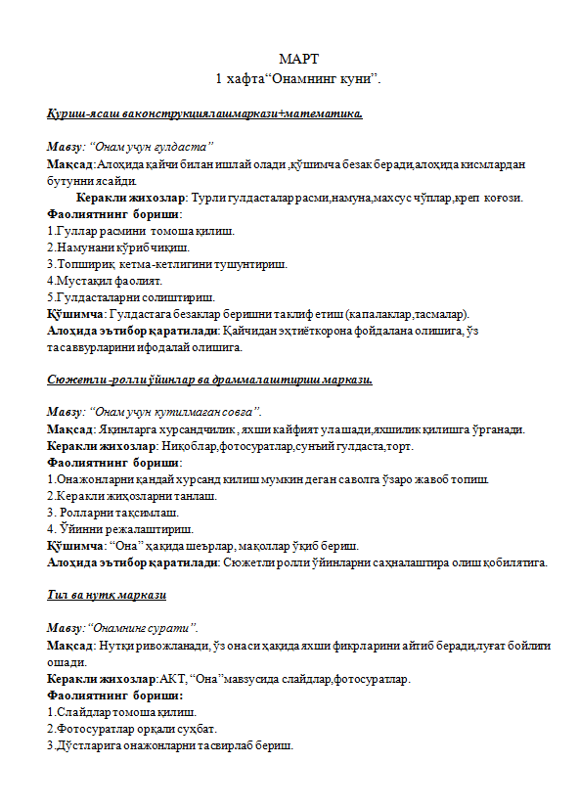
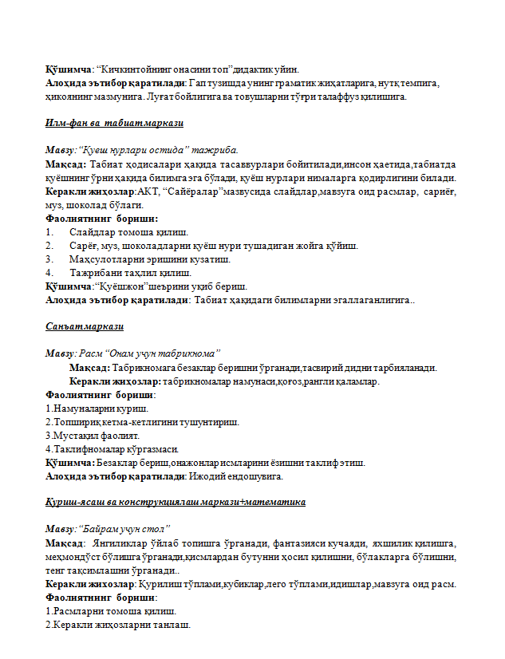

Slide 10
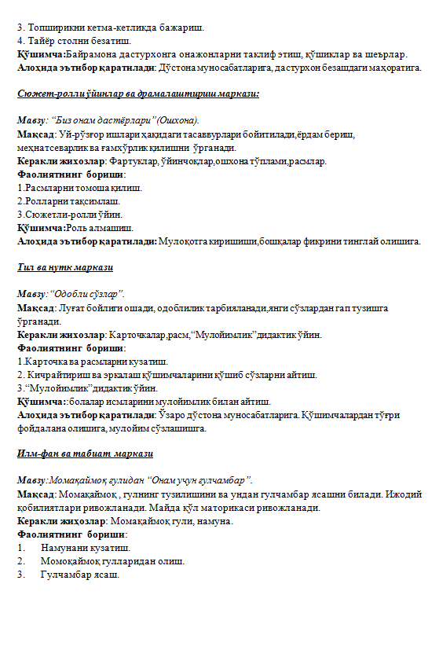
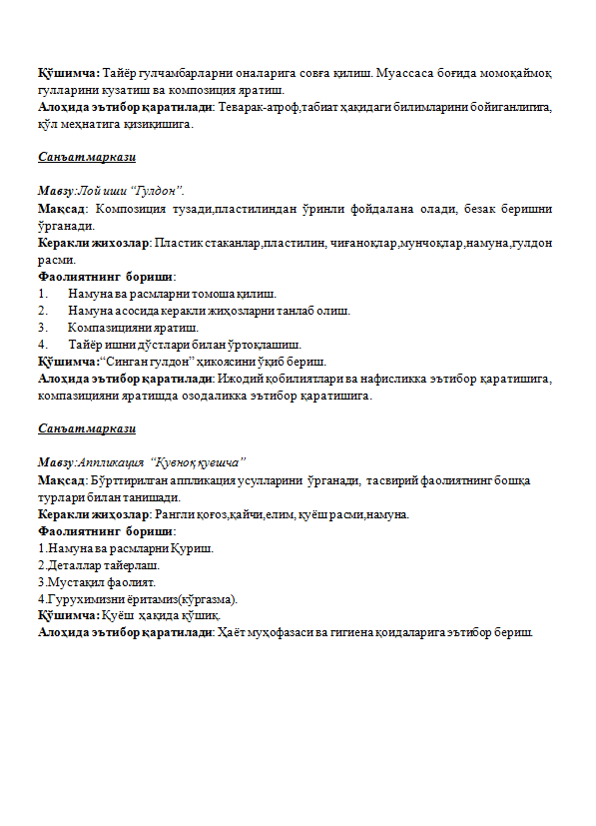

Slide 11
Фаолият тури
Тарбиячи рахбарлигида
Пассив
Индивидуал
Кўчада
Хонада
Кичик гурух
Катта гурух

Slide 12
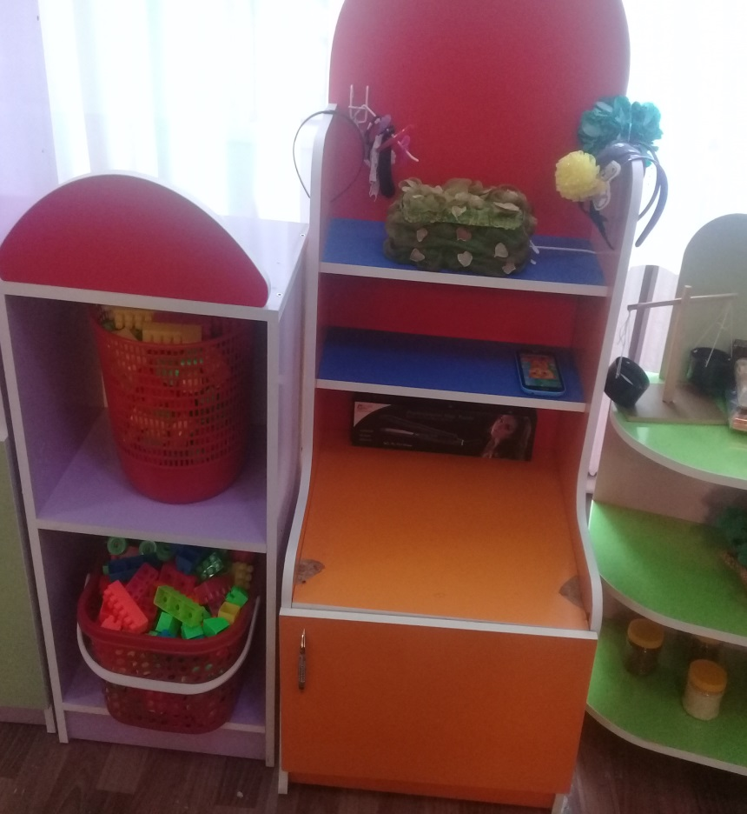
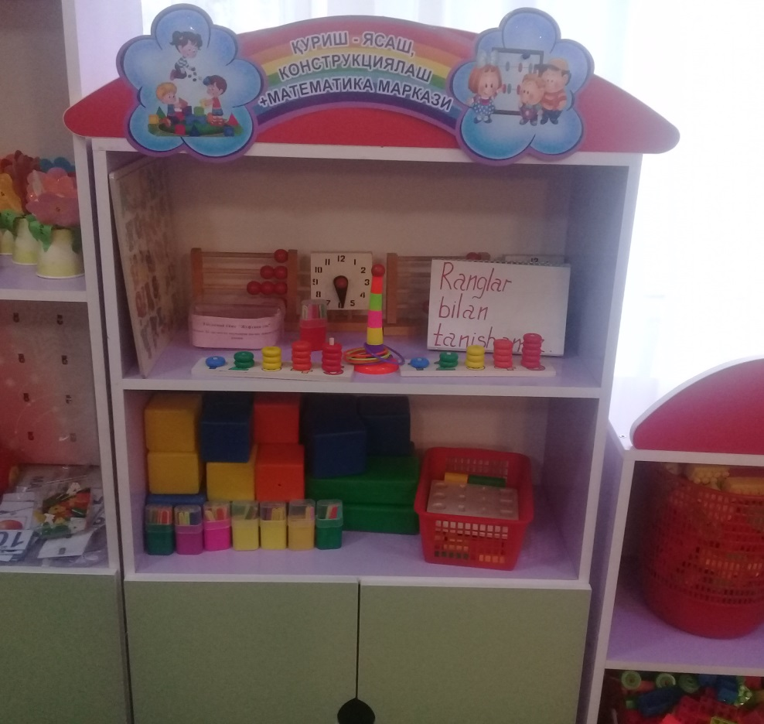
Юнусобод тумани 366- МТМдаги Қуриш-ясаш ва математика маркази
Қуриш-ясаш
Математика

Slide 13
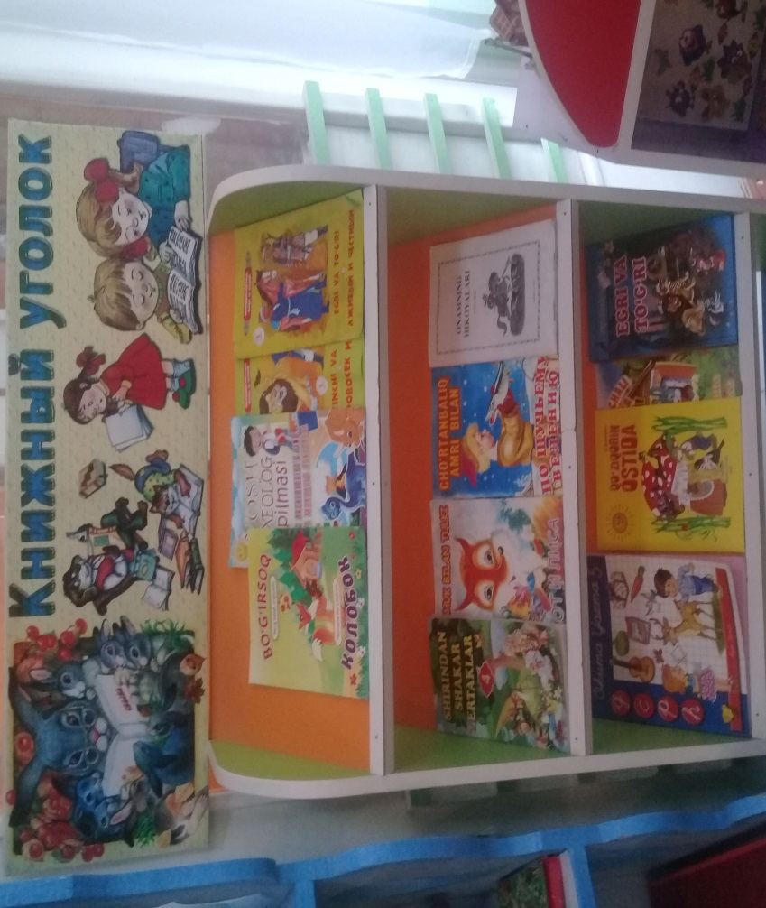
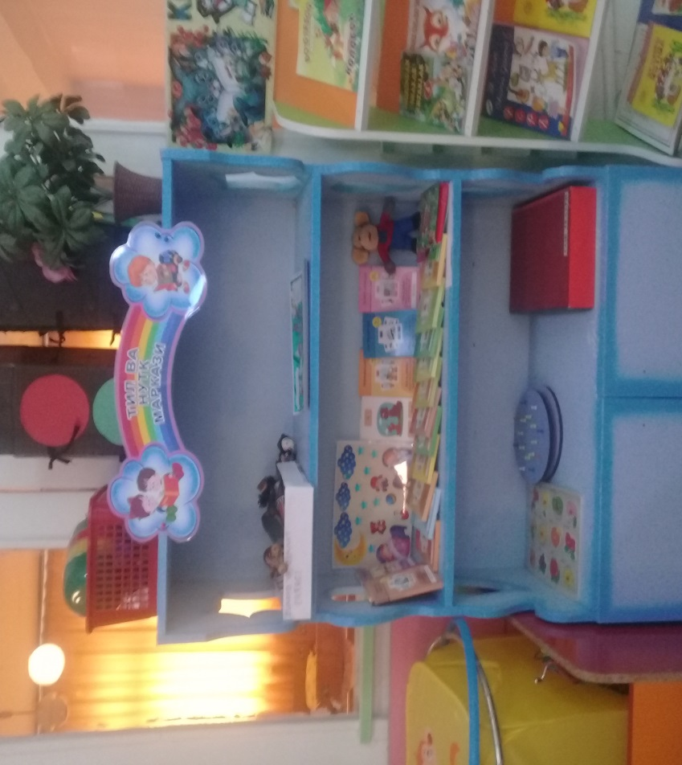
Тил ва нутқ ривожлантирувчи маркази
Нутқ ўстириш
Бадиий адабиёт
Атроф олам билан таништириш

Slide 14
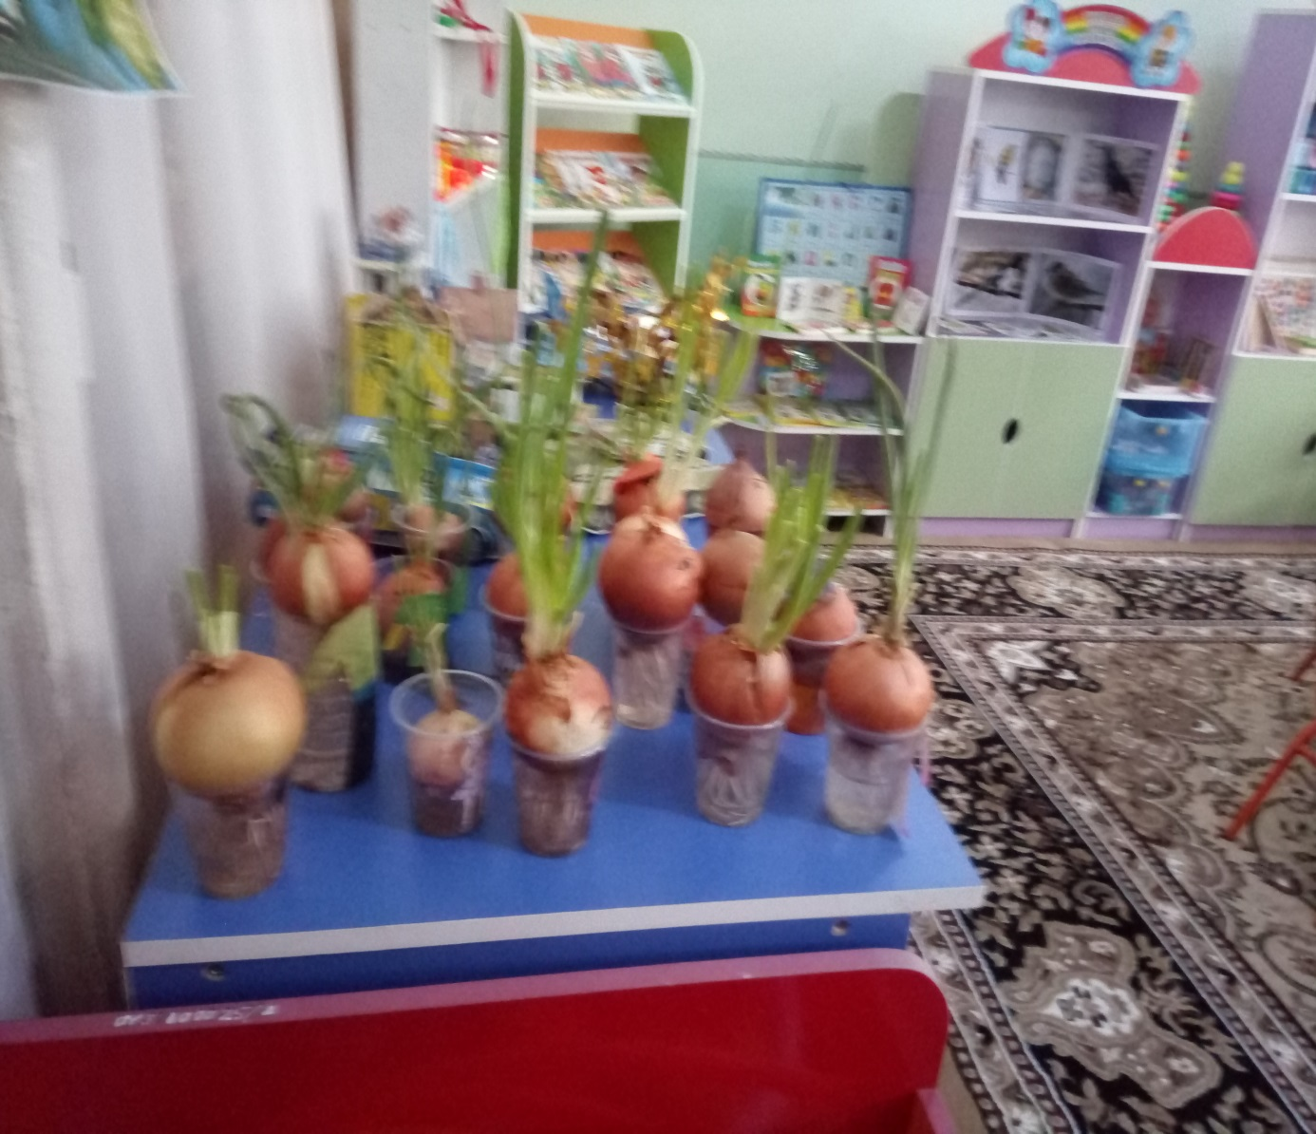
Фан ва табиат маркази
Табиат билан таништи риш
Атроф олам билан таништи риш

Slide 15
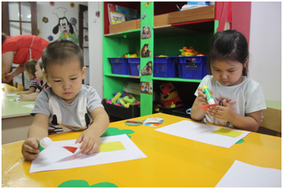
Санъат маркази
Расм
Аппликация
Лой иши

Slide 16
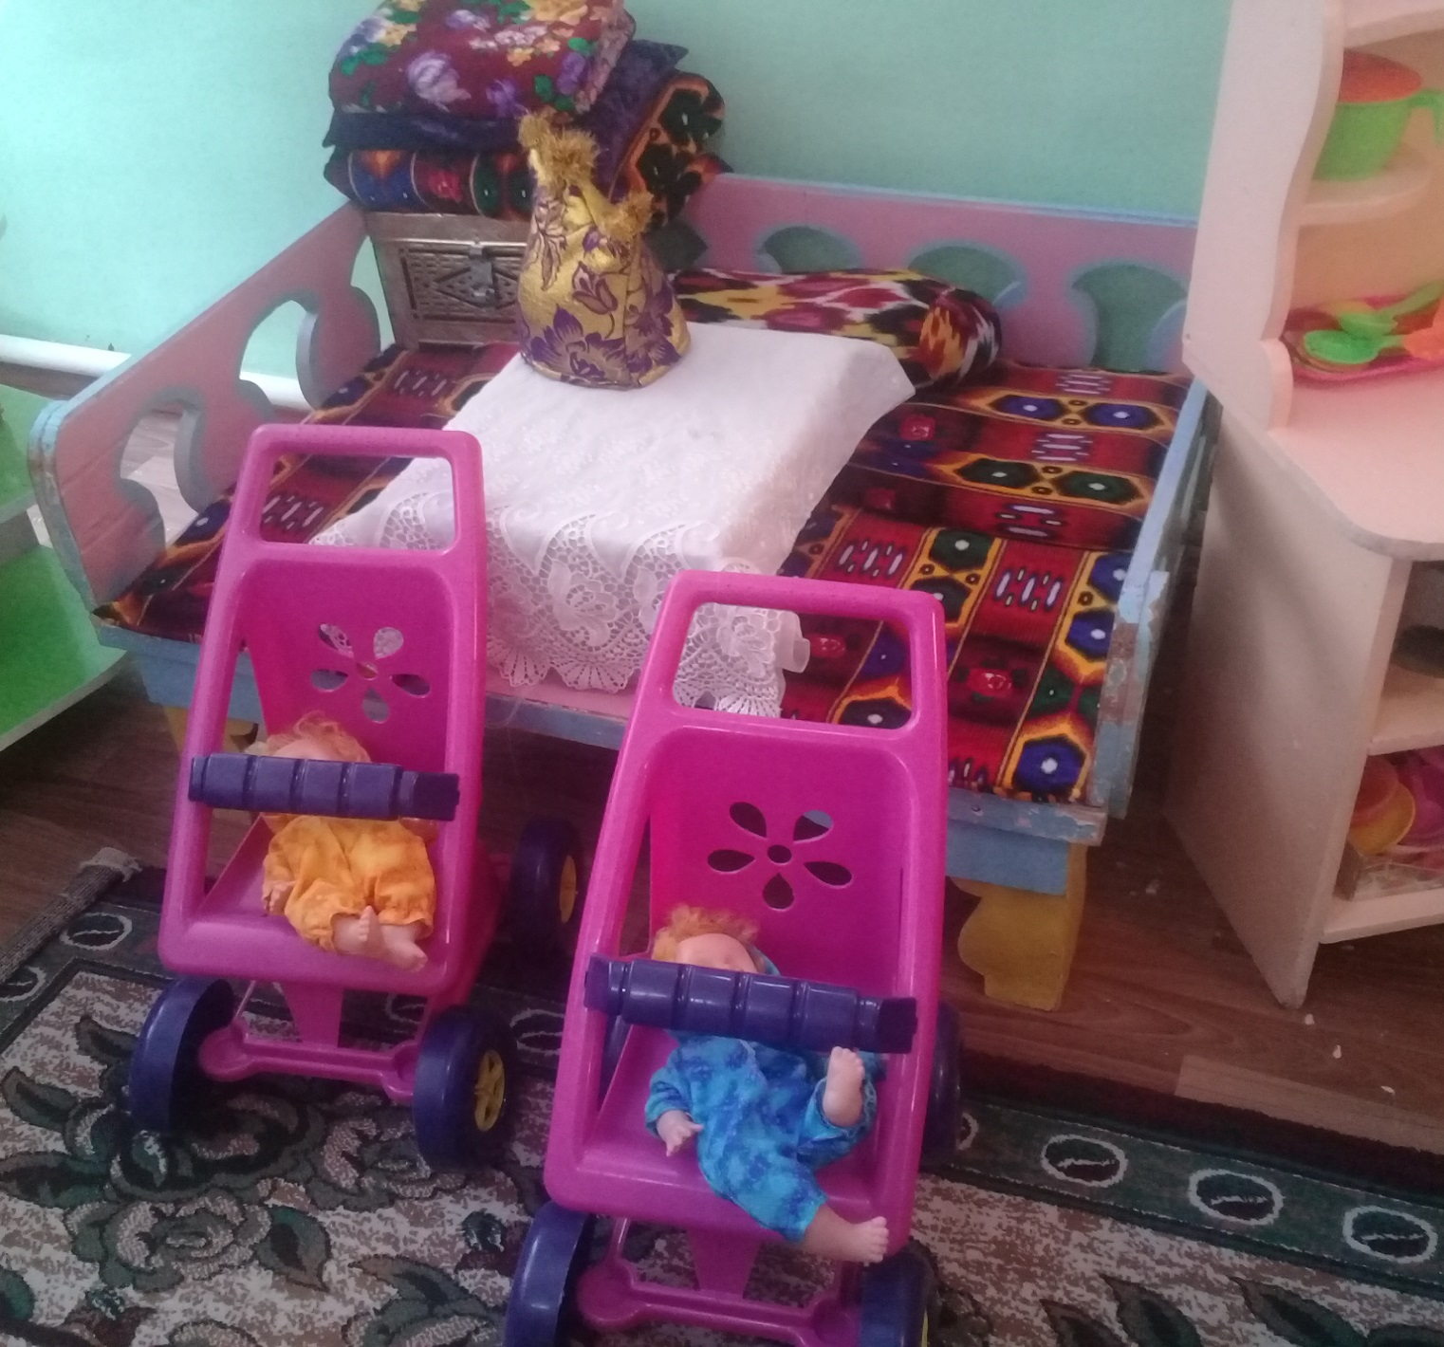
«СЮЖЕТ-РОЛЛИ ЎЙИНЛАР ВА ДРАММАЛАШТИРИШ МАРКАЗИ
Эртаклар асосида
Таълимий ўйинлар

Slide 17
Таълим-тарбия жараёнини
Ҳафта кунлари | Кун давомида педагогнинг болалар билан ҳамкорликдаги фаолиятини ташкил этиш (таълимий фаолиятнинг метод ва шакллари, болалар фаолияти турлари, кундалик мулоқат мавзулари
 | Эрталабки давра (суҳбат) | Сайр
Душанба | 1.Бир-бирлари билан саломлашиш 2 8-март байрамини қандай ўтказганлари ҳақида суҳбат. 3. Болаларни ҳафта мавзуси билан таништириш. 4. Онам учун кутилмаган совға мавзу юзасидан болаларга материал тайёрлаш топшириғи | 1.Кузатиш: Бахор мавсуми даги ўзгаришлар. 2.Меҳнат: дарахтлар тагини юмшатиш 3.Ўйин: Ким чаққон ҳаракатли ўйини 4.Якка тартибда ишлаш: Тезликка югуришни машқ қилиш 5.Болаларнинг эркин ўйинлари
Сешанба
Чоршанба

Slide 18
Куннинг 2-ярмини режалаштириш
Кун давомида педагогнинг болалар билан ҳамкорликдаги фаолиятини ташкил этиш (таълимий жараённинг метод ва шакллари, болалар фаолияти турлари, кундалик мулоқат мавзулари
Куннинг иккинчи ярими |  | Кечки сайр
Якка тартибдаги иш | Сабина билан онасининг сурати буйича сухбатлашиш | 1. Гуллаган ўрик дарахтини кузатиш 2. Ихтиёрий ўйинлар 3. Нозиманинг онаси билан тасвирий фаолият буйича сухбатлашиш
Қўшимча таълим | Рақс тўгарагида қизларнинг «Баҳор вальси» ни сахналаштириш
Ота-оналар билан суҳбат | Саиданинг онаси билан 10 дан 1гача тескари санашни ўргатиш бўйича тавсиялар бериш
Якка тартибдаги иш
Қўшимча таълим
Ота-оналар билан суҳбат
Якка тартибдаги иш
Қўшимча таълим
Ота-оналар билан суҳбат

Slide 19
Режалаштириш
Тарбиячиларга амалий ёрдам беришда мазкур мавзуни:
Услубий бирлашма ишларида;
Семинар-тренингларда;
Очиқ машғулотларда;
Тарбиячилар учун ташкил этилган сайтлар орқали ўргатиш тавсия этилади.

Slide 20
ЭЪТИБОРИНГИЗ УЧУН РАХМАТ!

